Slide 1
数据结构问题选讲
ditoly

Slide 2
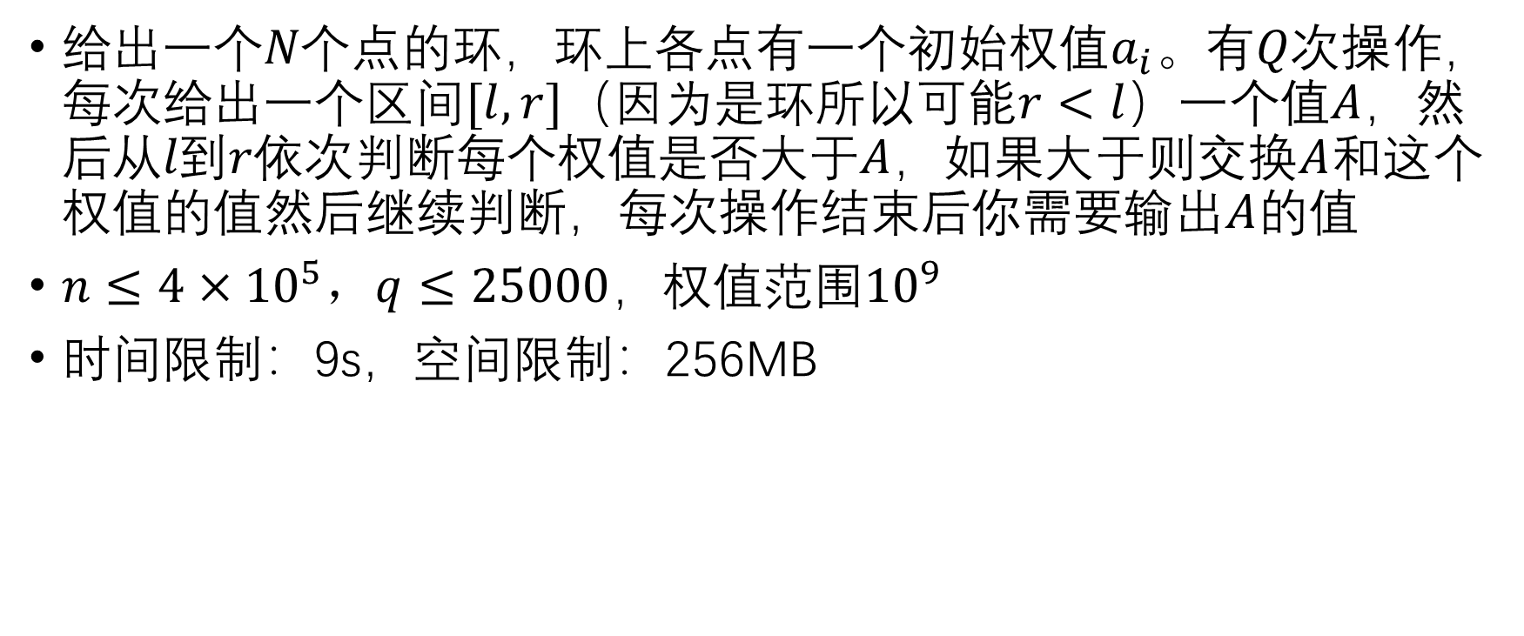
JOISC2016 回转寿司
给出一个$N个$点的环，环上各点有一个初始权值$a_{i}$。有$Q次$操作，每次给出一个区间$[l,r]$（因为是环所以可能$r<l$）一个值$A$，然后从$l到r依次$判断每个权值是否大于$A$，如果大于则交换$A$和这个权值的$值然后$继续判断，每次操作结束后你需要输出$A$的值
$n≤4×{10}^{5}，q≤25000$，权值范围${10}^{9}$
时间限制：9s，空间限制：256MB

Slide 3
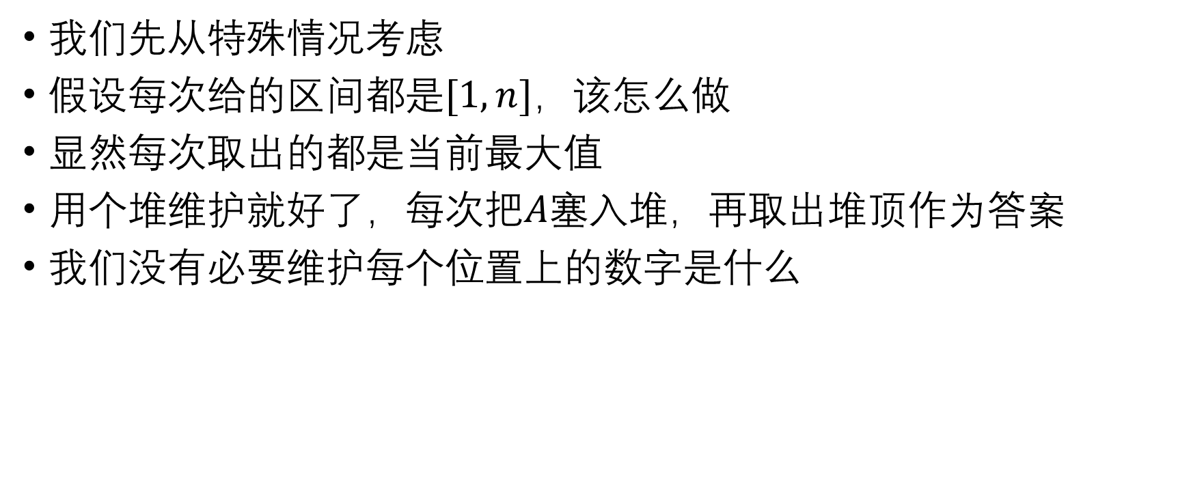
JOISC2016 回转寿司
我们先从特殊情况考虑
假设每次给的区间都是$[1,n]$，该怎么做
显然每次取出的都是当前最大值
用个堆维护就好了，每次把$A塞$入堆，再取出堆顶作为答案
我们没有必要维护每个位置上的数字是什么

Slide 4
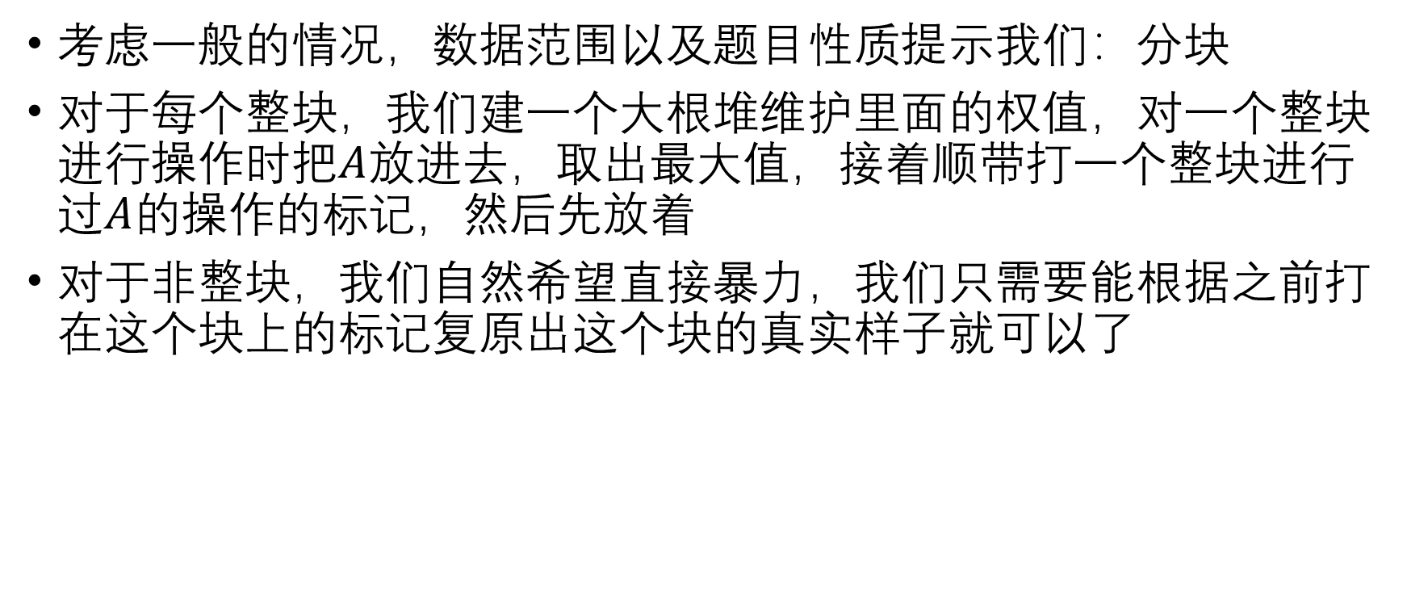
JOISC2016 回转寿司
考虑一般的情况，数据范围以及题目性质提示我们：分块
对于每个整块，我们建一个大根堆维护里面的权值，对一个整块进行操作时把$A$放进去，取出最大值，接着顺带打一个整块进行过$A$的操作的标记，然后先放着
对于非整块，我们自然希望直接暴力，我们只需要能根据之前打在这个块上的标记复原出这个块的真实样子就可以了

Slide 5
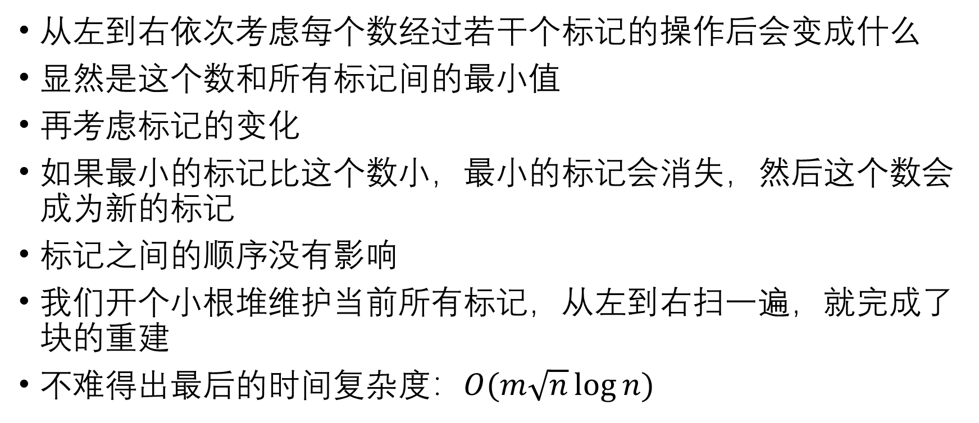
JOISC2016 回转寿司
从左到右依次考虑每个数经过若干个标记的操作后会变成什么
显然是这个数和所有标记间的最小值
再考虑标记的变化
如果最小的标记比这个数小，最小的标记会消失，然后这个数会成为新的标记
标记之间的顺序没有影响
我们开个小根堆维护当前所有标记，从左到右扫一遍，就完成了块的重建
不难得出最后的时间复杂度：$O(m\sqrt{n}\log{n})$

Slide 6
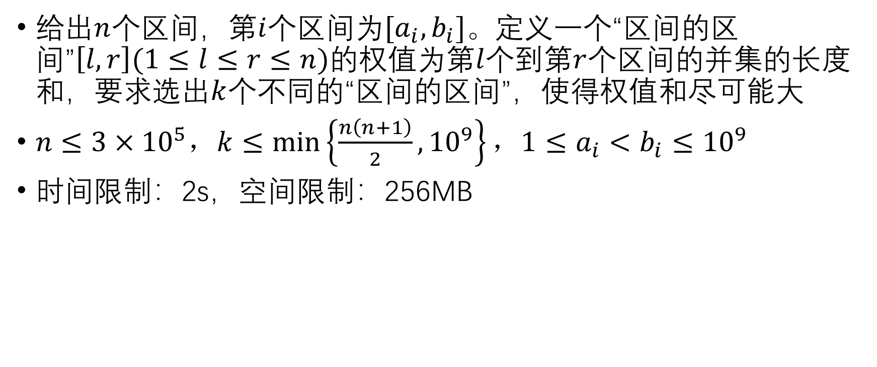
CF1034D Intervals of Intervals
给出$n$个区间，第$i$个区间为$[a_{i},b_{i}]。定义$一个“区间的区间”$\left[l,r\right](1≤l≤r≤n)$的权值为第$l$个到第$r$个区间的并集的长度和，要求选出$k$个不同的“区间的区间”，使得权值和尽可能大
$n≤3×{10}^{5}，k≤\min\left\{\frac{n\left(n+1\right)}{2},{10}^{9}\right\}，1≤a_{i}<b_{i}≤{10}^{9}$
时间限制：2s，空间限制：256MB

Slide 7
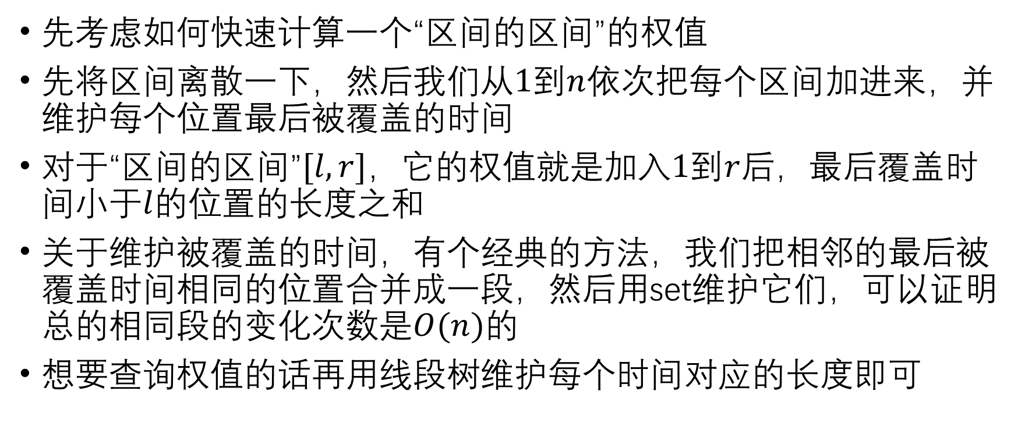
CF1034D Intervals of Intervals
先考虑如何快速计算一个“区间的区间”的权值
先将区间离散一下，然后我们从$1$到$n$依次把每个区间加进来，并维护每个位置最后被覆盖的时间
对于“区间的区间”$[l,r]$，它的权值就是加入$1$到$r$后，最后覆盖时间小于$l$的位置的长度之和
关于维护被覆盖的时间，有个经典的方法，我们把相邻的最后被覆盖时间相同的位置合并成一段，然后用set维护它们，可以证明总的相同段的变化次数是$O(n)$的
想要查询权值的话再用线段树维护每个时间对应的长度即可

Slide 8
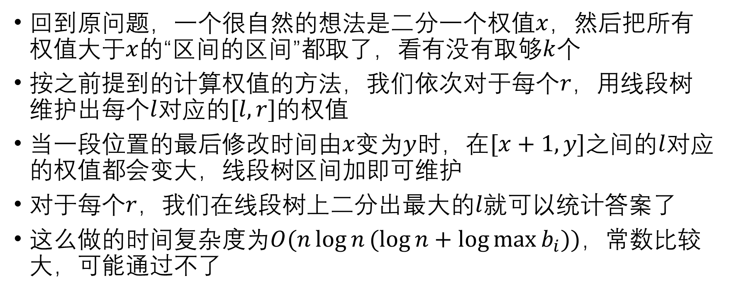
CF1034D Intervals of Intervals
回到原问题，一个很自然的想法是二分一个权值$x$，然后把所有权值大于$x$的“区间的区间”都取了，看有没有取够$k$个
按之前提到的计算权值的方法，我们依次对于每个$r$，用线段树维护出每个$l$对应的$[l,r]的$权值
当一段位置的最后修改时间由$x变为y$时，在$[x+1,y]$之间的$l$对应的权值都会变大，线段树区间加即可维护
对于每个$r$，我们在线段树上二分出最大的$l$就可以统计答案了
这么做的时间复杂度为$O(n\log{n}(\log{n}+\log{\max{b_{i}}}))，$常数比较大，可能通过不了

Slide 9

CF1034D Intervals of Intervals
注意到随着$r$的增大，$l是$单调不降的
我们可以不在线段树上二分，我们维护当前最大的$l$，区间修改时打差分标记，每次$r$增大的时候尝试增大最大$的l$的值
时间复杂度为$O(n (\log{n}+\log{\max{b_{i}}}))$

Slide 10
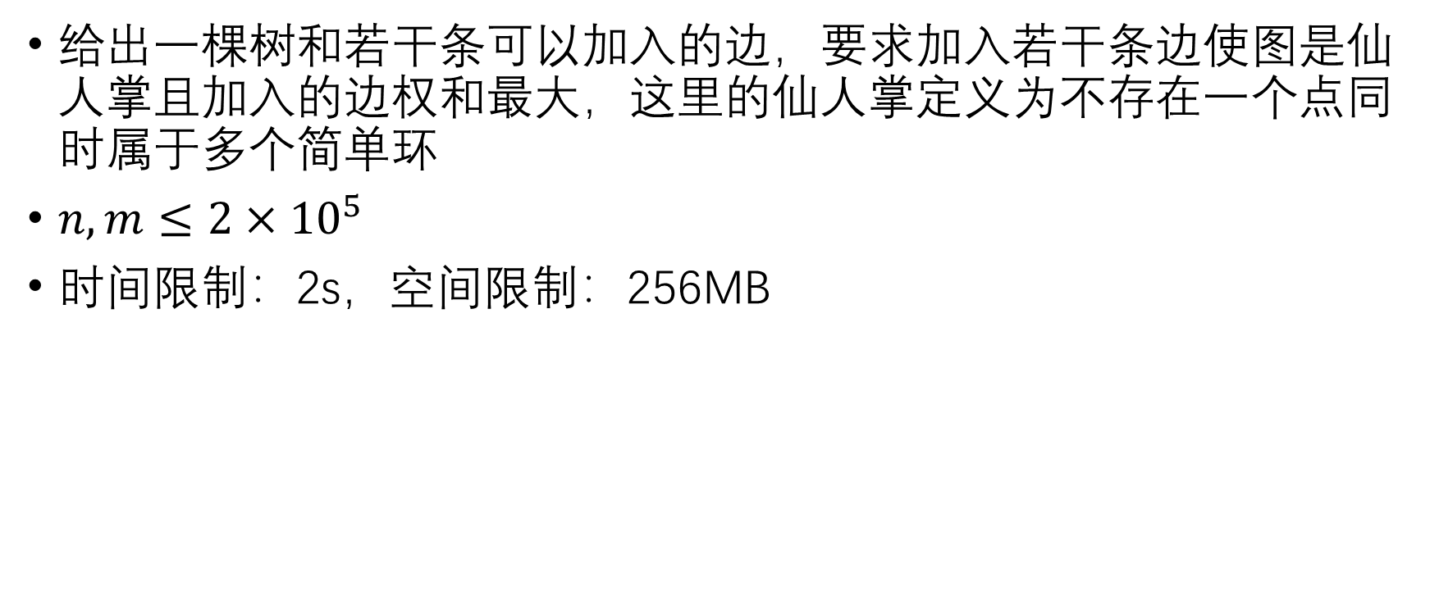
CF856D Masha and Cactus
给出一棵树和若干条可以加入的边，要求加入若干条边使图是仙人掌且加入的边权和最大，这里的仙人掌定义为不存在一个点同时属于多个简单环
$n,m≤2×{10}^{5}$
时间限制：2s，空间限制：256MB

Slide 11
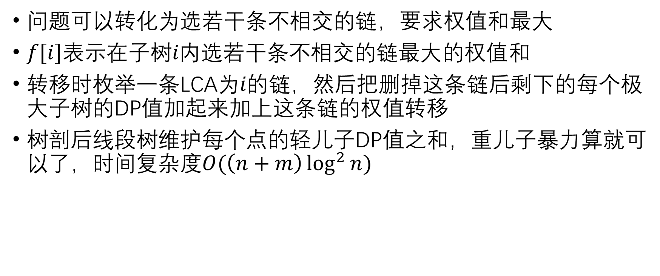
CF856D Masha and Cactus
问题可以转化为选若干条不相交的链，要求权值和最大
$f[i]$表示在子树$i内$选若干条不相交的链最大的权值和
转移时枚举一条LCA为$i的$链，然后把删掉这条链后剩下的每个极大子树的DP值加起来加上这条链的权值转移
树剖后线段树维护每个点的轻儿子DP值之和，重儿子暴力算就可以了，时间复杂度$O(\left(n+m\right)\log^{2}{n})$

Slide 12
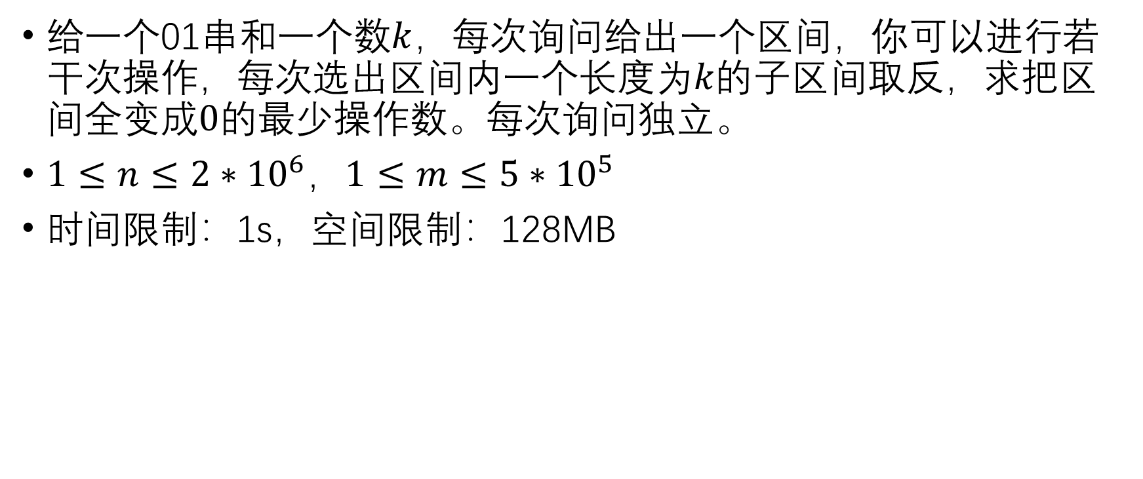
操作
给一个01串和一个数$k$，每次询问给出一个区间，你可以进行若干次操作，每次选出区间内一个长度为$k的$子区间取反，求把区间全变成$0$的最少操作数。每次询问独立。
$1≤n≤2∗{10}^{6}$，$1≤m≤5∗{10}^{5}$
时间限制：1s，空间限制：128MB

Slide 13
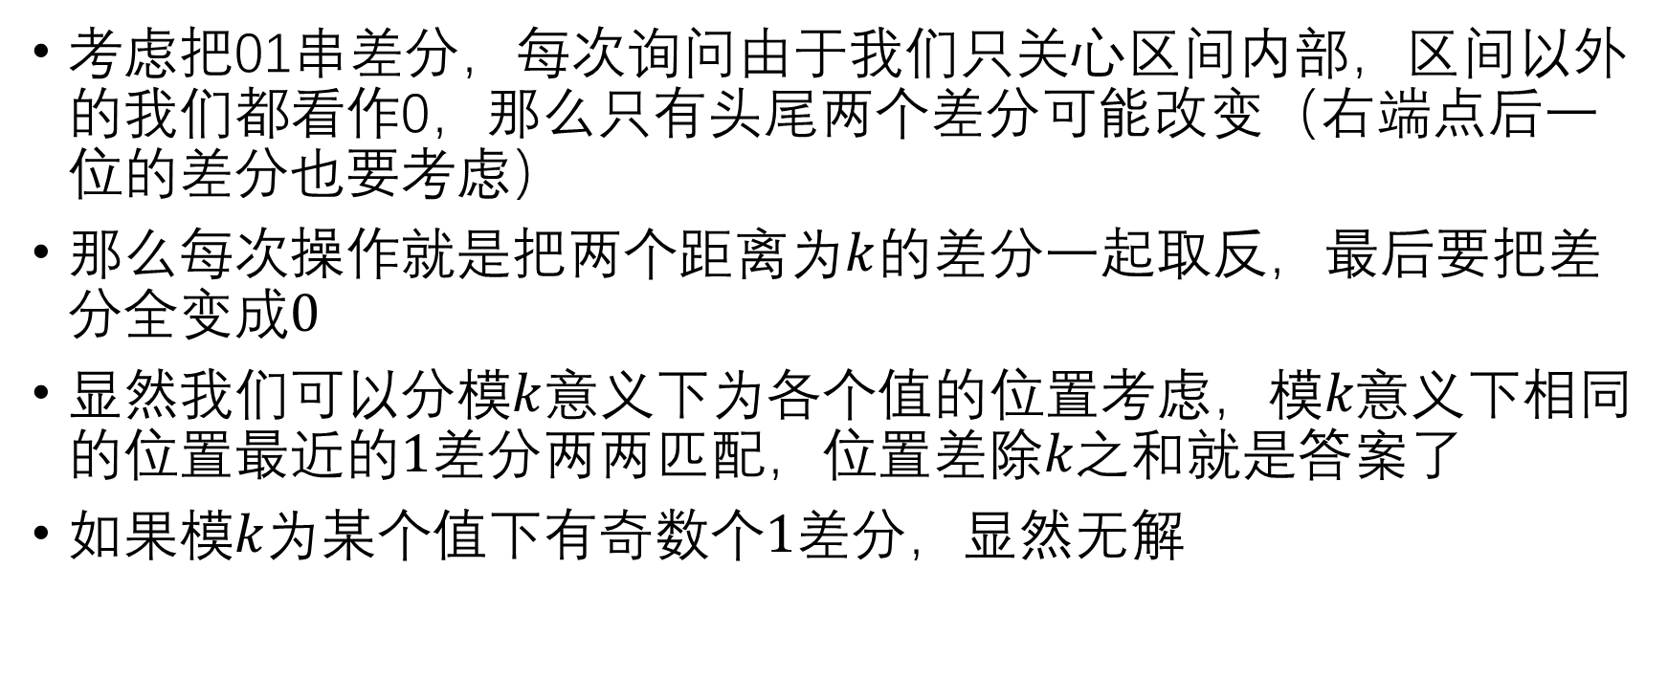
操作
考虑把01串差分，每次询问由于我们只关心区间内部，区间以外的我们都看作0，那么只有头尾两个差分可能改变（右端点后一位的差分也要考虑）
那么每次操作就是把两个距离为$k$的差分一起取反，最后要把差分全变成$0$
显然我们可以分模$k$意义下为各个值的位置考虑，模$k意义$下相同的位置最近的$1差分两两$匹配，位置差除$k之和$就是答案了
如果模$k为$某个值下有奇数个$1$差分，显然无解

Slide 14
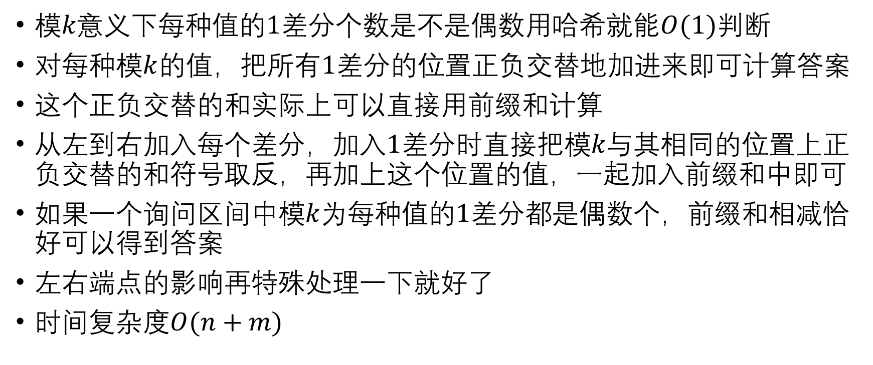
操作
模$k意义$下每种值的$1差分个$数是不是偶数用哈希就能$O(1)$判断
对每种模$k$的值，把所有$1$差分的位置正负交替地加进来即可计算答案
这个正负交替的和实际上可以直接用前缀和计算
从左到右加入每个差分，加入$1差分$时直接把模$k与其$相同的位置上正负交替的和符号取反，再加上这个位置的值，一起加入前缀和中即可
如果一个询问区间中模$k为$每种值的$1差分$都是偶数个，前缀和相减恰好可以得到答案
左右端点的影响再特殊处理一下就好了
时间复杂度$O(n+m)$

Slide 15
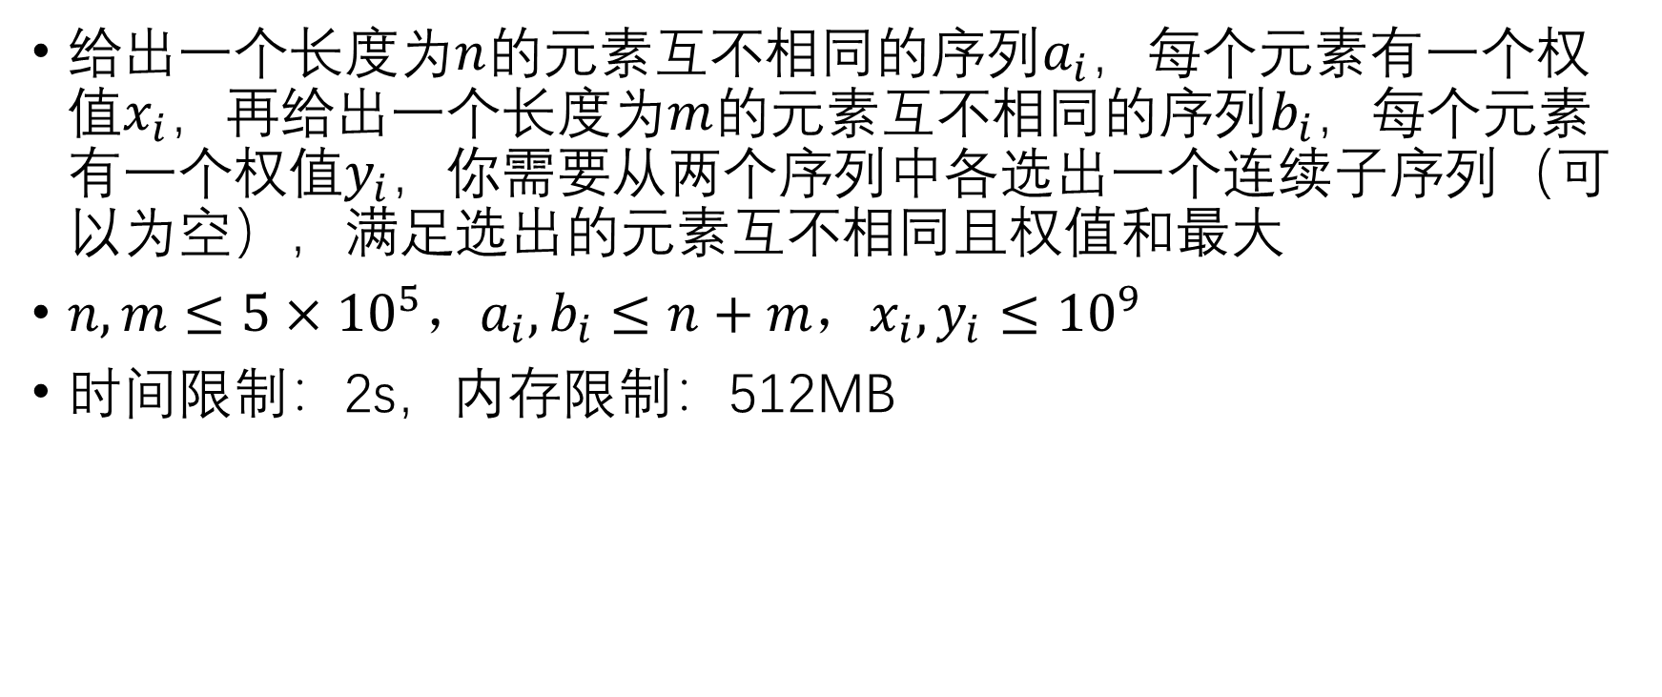
ROI2017 学习轨迹
给出一个长度为$n$的元素互不相同的序列$a_{i}，$每个元素有一个权值$x_{i}，$再给出一个长度为$m$的元素互不相同的序列$b_{i}$，每个元素有一个权值$y_{i}$，你需要从两个序列中各选出一个连续子序列（可以为空），满足选出的元素互不相同且权值和最大
$n,m≤5×{10}^{5}，a_{i},b_{i}≤n+m，x_{i},y_{i}≤{10}^{9}$
时间限制：2s，内存限制：512MB

Slide 16
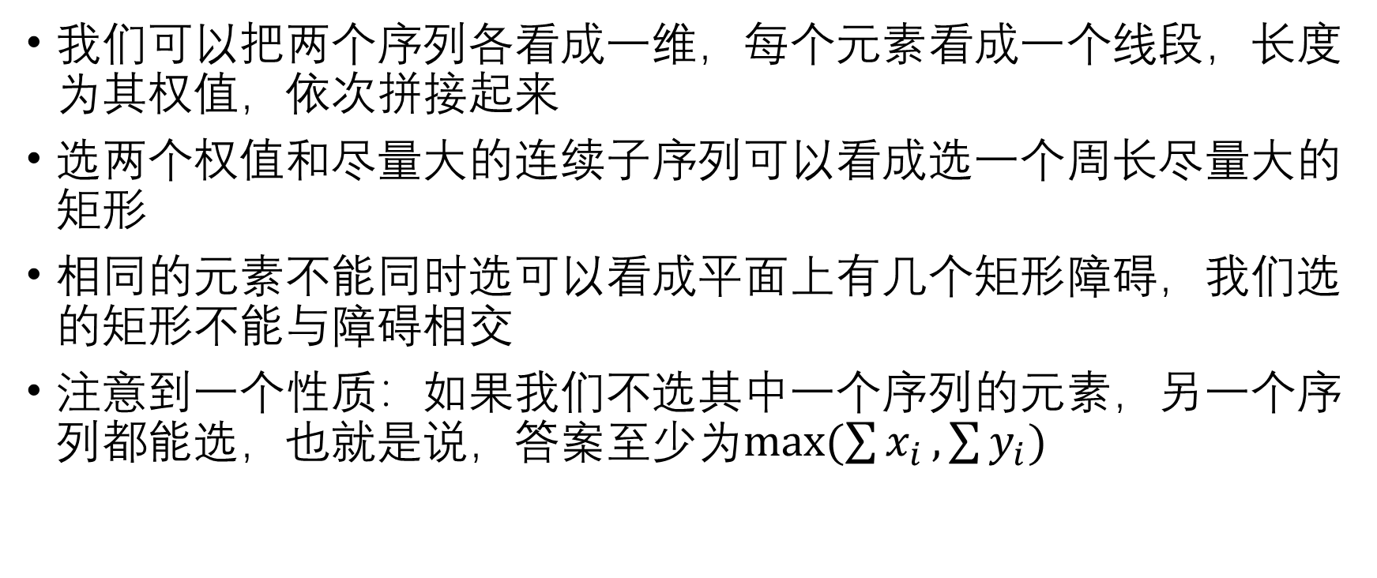
ROI2017 学习轨迹
我们可以把两个序列各看成一维，每个元素看成一个线段，长度为其权值，依次拼接起来
选两个权值和尽量大的连续子序列可以看成选一个周长尽量大的矩形
相同的元素不能同时选可以看成平面上有几个矩形障碍，我们选的矩形不能与障碍相交
注意到一个性质：如果我们不选其中一个序列的元素，另一个序列都能选，也就是说，答案至少为$max⁡(\sum{x_{i}},\sum{y_{i}})$

Slide 17
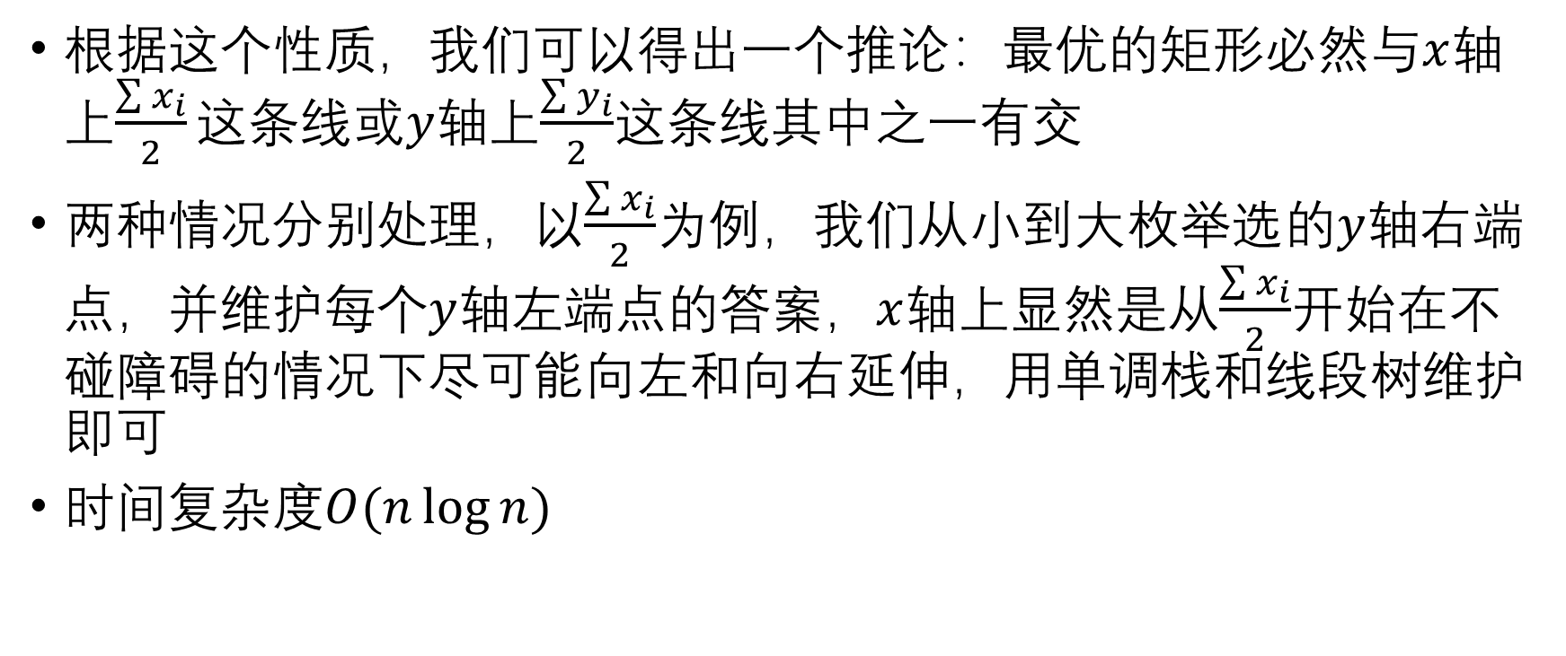
ROI2017 学习轨迹
根据这个性质，我们可以得出一个推论：最优的矩形必然与$x$轴上$\frac{\sum{x_{i}}}{2}这条线$或$y$轴上$\frac{\sum{y_{i}}}{2}$这条线其中之一有交
两种情况分别处理，以$\frac{\sum{x_{i}}}{2}$为例，我们从小到大枚举选的$y$轴右端点，并维护每个$y$轴左端点的答案，$x$轴上显然是从$\frac{\sum{x_{i}}}{2}$开始在不碰障碍的情况下尽可能向左和向右延伸，用单调栈和线段树维护即可
时间复杂度$O(n\log{n})$

Slide 18
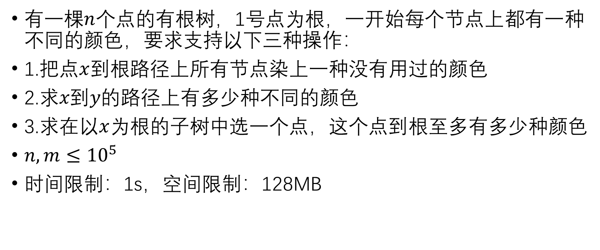
SDOI2017 树点涂色
有一棵$n$个点的有根树，1号点为根，一开始每个节点上都有一种不同的颜色，要求支持以下三种操作：
1.把点$x$到根路径上所有节点染上一种没有用过的颜色
2.求$x到y的$路径上有多少种不同的颜色
3.求在以$x$为根的子树中选一个点，这个点到根至多有多少种颜色
$n,m≤{10}^{5}$
时间限制：1s，空间限制：128MB

Slide 19
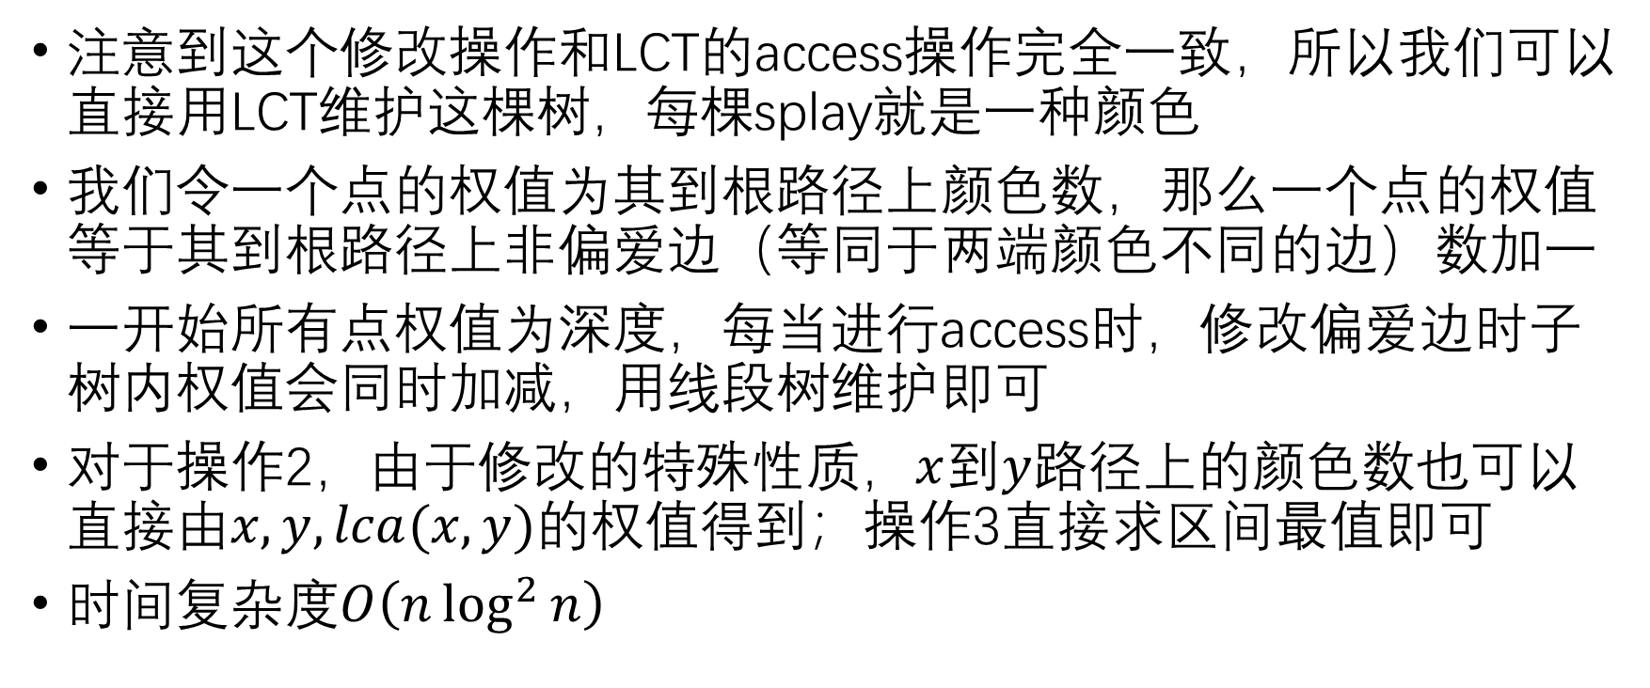
SDOI2017 树点涂色
注意到这个修改操作和LCT的access操作完全一致，所以我们可以直接用LCT维护这棵树，每棵splay就是一种颜色
我们令一个点的权值为其到根路径上颜色数，那么一个点的权值等于其到根路径上非偏爱边（等同于两端颜色不同的边）数加一
一开始所有点权值为深度，每当进行access时，修改偏爱边时子树内权值会同时加减，用线段树维护即可
对于操作2，由于$修改的特殊性质，x$到$y$路径上的颜色数也可以直接由$x,y,lca(x,y)$的权值得到；操作3直接求区间最值即可
时间复杂度$O\left(n\log^{2}{n}\right)$

Slide 20

UR#2 树上GCD
给定一棵有根树，边长均为$1$，你需要对每个$i(1≤i<n)求$出树上有多少个点对它们到LCA距离的GCD是$i$
$n≤200000$
时间限制：1s，内存限制：256MB

Slide 21
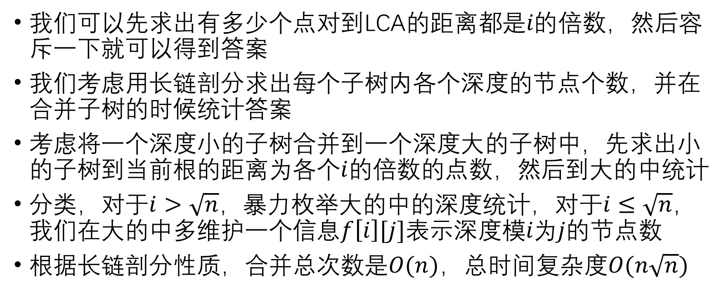
UR#2 树上GCD
我们可以先求出有多少个点对到LCA的距离都是$i的$倍数，然后容斥一下就可以得到答案
我们考虑用长链剖分求出每个子树内各个深度的节点个数，并在合并子树的时候统计答案
考虑将一个深度小的子树合并到一个深度大的子树中，先求出小的子树到当前根的距离为各个$i$的倍数的点数，然后到大的中统计
分类，对于$i>\sqrt{n}，$暴力枚举大的中的深度统计，对于$i≤\sqrt{n}$，我们在大的中多维护一个信息$f\left[i\right][j]$表示深度模$i为j的$节点数
根据长链剖分性质，合并总次数是$O(n)$，总时间复杂度$O(n\sqrt{n})$

Slide 22
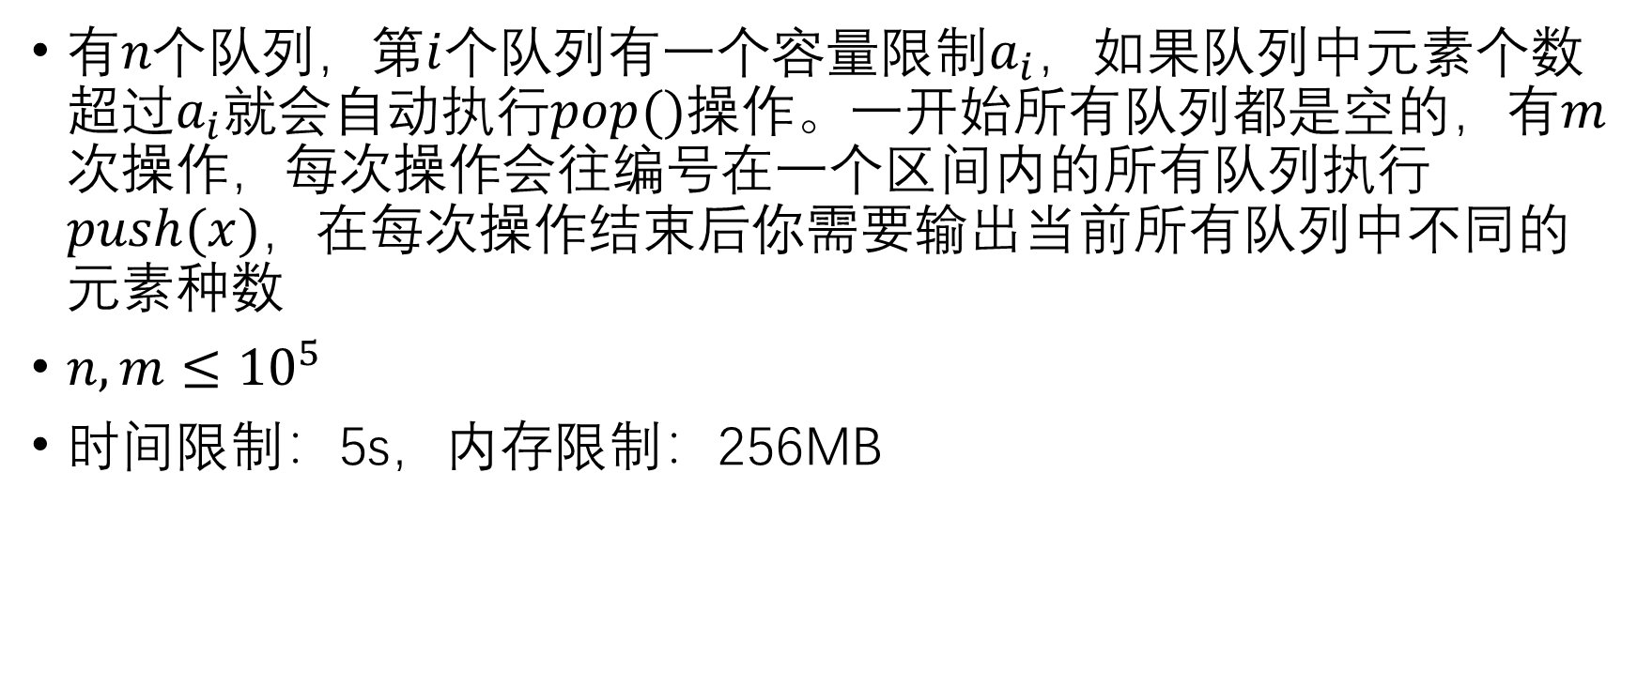
2018集训队互测 完美的队列
有$n个$队列，第$i$个队列有一个容量限制$a_{i}$，如果队列中元素个数超过$a_{i}$就会自动执行$pop()$操作。一开始所有队列都是空的，有$m$次操作，每次操作会往编号在一个区间内的所有队列执行$push(x)$，在每次操作结束后你需要输出当前所有队列中不同的元素种数
$n,m≤{10}^{5}$
时间限制：5s，内存限制：256MB

Slide 23
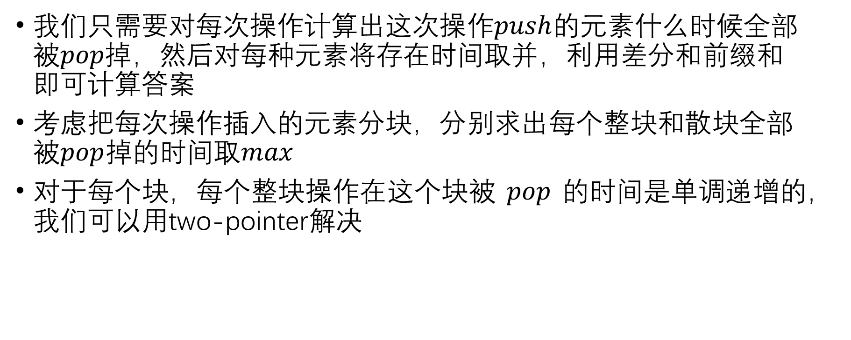
2018集训队互测 完美的队列
我们只需要对每次操作计算出这次操作$push$的元素什么时候全部被$pop掉$，然后对每种元素将存在时间取并，利用差分和前缀和即可计算答案
考虑把每次操作插入的元素分块，分别求出每个整块和散块全部被$pop$掉的时间取$max$
对于每个块，每个整块操作在这个块被$pop$的时间是单调递增的，我们可以用two-pointer解决

Slide 24
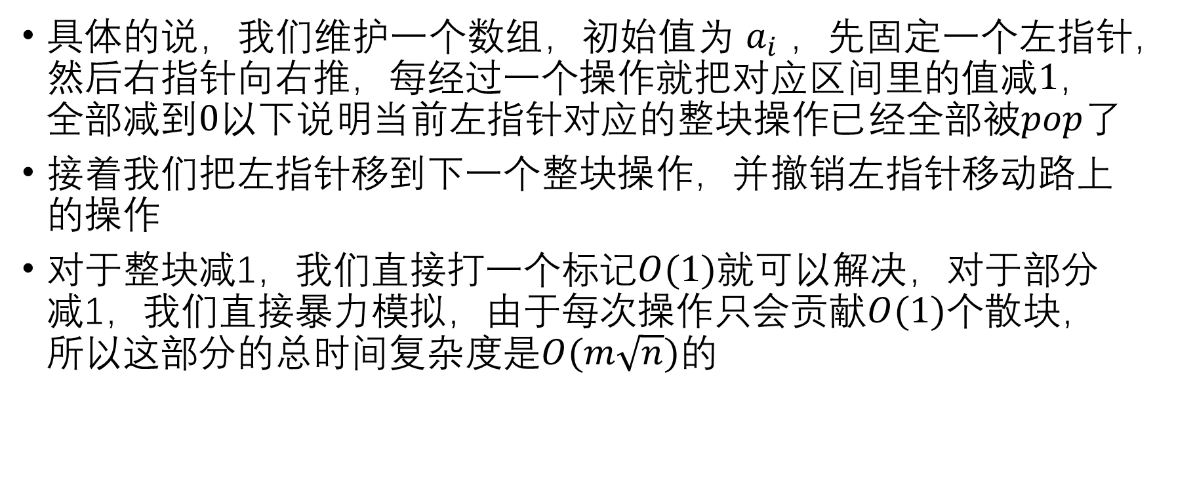
2018集训队互测 完美的队列
具体的说，我们维护一个数组，初始值为$a_{i}$，先固定一个左指针，然后右指针向右推，每经过一个操作就把对应区间里的值减$1，$全部减到$0以下$说明当前左指针对应的整块操作已经全部被$pop$了
接着我们把左指针移到下一个整块操作，并撤销左指针移动路上的操作
对于整块减1，我们直接打一个标记$O(1)$就可以解决，对于部分减1，我们直接暴力模拟，由于每次操作只会贡献$O(1)$个散块，所以这部分的总时间复杂度是$O(m\sqrt{n})$的

Slide 25
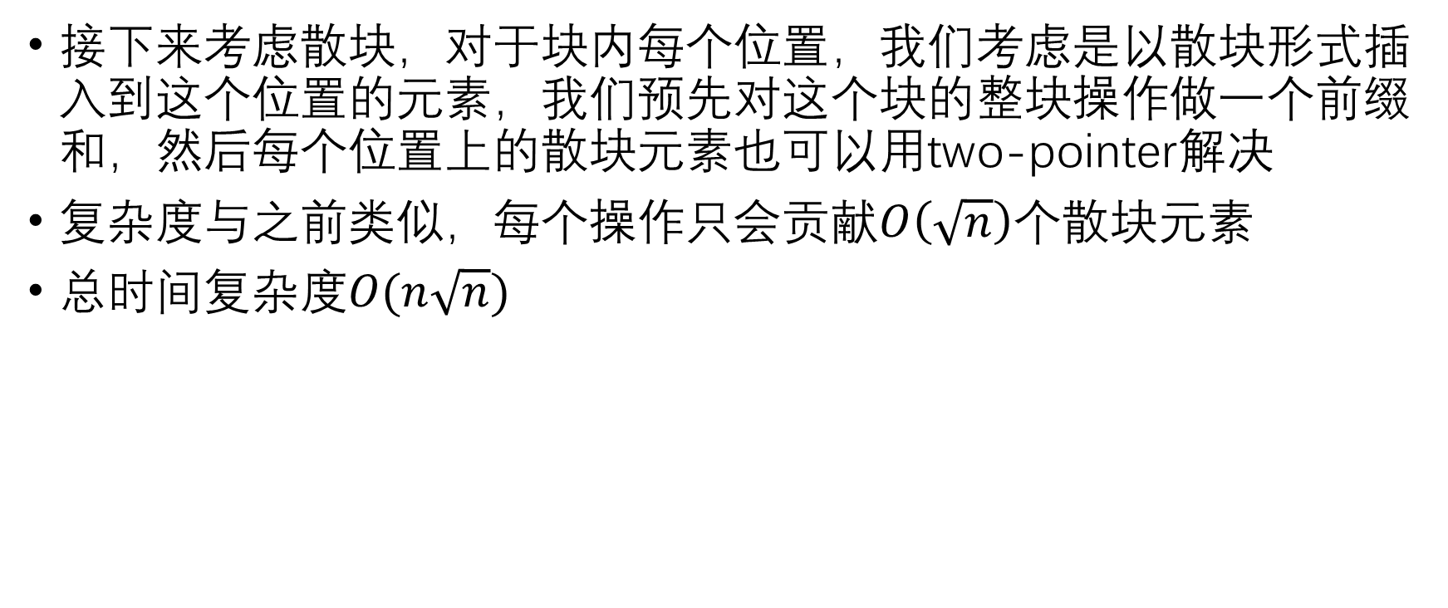
2018集训队互测 完美的队列
接下来考虑散块，对于块内每个位置，我们考虑是以散块形式插入到这个位置的元素，我们预先对这个块的整块操作做一个前缀和，然后每个位置上的散块元素也可以用two-pointer解决
复杂度与之前类似，每个操作只会贡献$O\left(\sqrt{n}\right)个$散块元素
总时间复杂度$O(n\sqrt{n})$

Slide 26
谢谢大家

